Slide 1
Présentation du programme d’enseignement et d’apprentissage myidea

Slide 2
Les éléments de votre formation continue
Connaissances ou outils nécessaires pour la création de votre propre entreprise.
Les différents sujets seront abordés au fur et à mesure des phases de développement de l’entreprise.
Connaissances et outils
Eléments de myidea
Développement de votre propre idée entrepreneuriale
Vous développez votre propre idée entrepreneuriale.
Ce faisant, vous utilisez directement les outils étudiés.
Études de cas sur les entrepreneurs/-ses
Vous vous familiarisez avec les sujets essentiels de l’entrepreneuriat à l’aide d’études de cas.
Informations complémentaires pour le corps enseignant
Informations complémentaires (pédagogie, économie)
Informations complémentaires importantes aux niveaux méthodologique et didactique
Pistes de réflexion

Slide 3
Vue d’ensemble du programme pour les apprenant-e-s: acquérir des connaissances tout en continuant à développer une idée entrepreneuriale
Module 1 Développement d’idées
Module 2 Test et perfectionnement des idées
Module 3 Développement de modèles d’entreprise
Module 4 Marketing pour fondateurs/-trices
Module 5 Finances pour fondateurs/-trices
Module 6 Présentation des idées entrepreneuriales
Film: Die Schrippe
Lean Start-up
Modèle d’entreprise
4 P du marketing
Sources de financement
Qu’est-ce qui fait un bon pitch?
Développement, évaluation et sélection d’idées
Business plan et pitch deck
Marketing entrepreneurial
Marge sur coûts et seuil de rentabilité
MVP
Présentation
Continuer à peaufiner votre propre idée entrepreneuriale: choisir une idée, former l’équipe, créer une version de démonstration/un MVP, développer le modèle d’entreprise, obtenir le feed-back du marché, etc.
Conflit d’équipe: étude de cas
Caractéristique distinctive
Marketing: étude de cas
Coûts fixes: étude de cas
Événement de clôture: présentation des idées entrepreneuriales et feed-back
Mini-business plan
Caractéristique distinctive: étude de cas
Réseaux sociaux pour fondateurs/-trices
Digression: formes juridiques

Slide 4
Le concept «Teach the teacher»
Méthodologie
Objectifs de la formation
Vous êtes capables de mener à bien le programme myidea dans l’ECG de façon à ce que les apprenant-e-s puissent acquérir avec succès des connaissances entrepreneuriales et les compétences correspondantes.
Vous découvrez des moyens d’apprentissage et d’enseignement spécifiques et innovants.
Vous comprenez comment intégrer le thème judicieusement dans les plans d’étude école.
Expérimenter soi-même le processus de création
Retransmettre ce que l’on a appris
Discussion sur des aspects didactiques et méthodologiques importants pour la mise en œuvre du thème

Slide 5
Indications sur l’événement de clôture

Slide 6
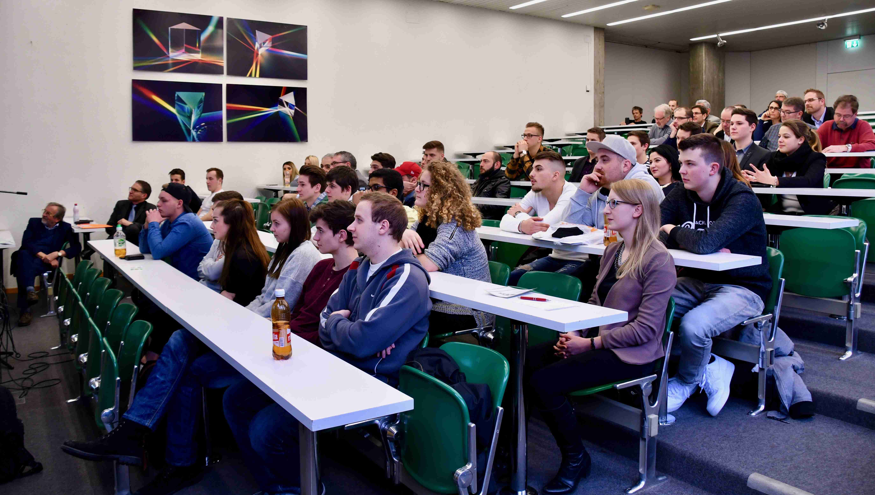
L’événement de clôture couronne le travail accompli
Objectifs de l’événement de clôture
Reconnaissance
Feed-back pertinent
Point culminant sur lequel il vaut la peine de travailler
Cadre et organisation
Public: Les apprenant-e-s doivent avoir l’opportunité de présenter leur idée devant un public aussi large que possible: apprenant-e-s d’autres classes, corps enseignant, entrepreneurs/ses, personnes du milieu politique, parents.
Jury: Un jury composé d’entrepreneurs/ses ou d’investisseurs/ses qui peuvent donner un feed-back pertinent à toutes les équipes, afin que le choix des gagnant-e-s soit compréhensible.
Prix: Les prix peuvent être en espèces ou en nature. Pour cela, il faut absolument trouver des sponsors. L’essentiel est que les prix constituent un véritable attrait.
Présélection: S’il n’est pas possible de faire participer toutes les équipes à l’événement de clôture pour des raisons de temps, une présélection peut être organisée dans la classe.
Participation: Les apprenant-e-s doivent impérativement participer à la présélection. L’enseignant-e peut toutefois aussi sélectionner une ou deux équipes.

Slide 7
Exemple de programme pour l’événement de clôture
Organisation au Centre de formation professionnelle d’Olten
Message d’accueil par Georg Berger, Directeur du Centre de formation professionnelle d’Olten (5 min.)
Message d’accueil par Stefan Ruchti, Directeur de l’Office pour la formation professionnelle, l’école secondaire et les hautes écoles, ABMH (5 min.)
Rétrospective par le Prof. Fritz Oser et la Prof. Susan Müller (10 min.)
Présentations des apprenant-e-s (45 min.)
Remise des certificats par l’équipe d’enseignant-e-s (15 min.)
Remise des prix aux gagnant-e-s par Christine Davatz, usam (5 min.)
Allocution du conseiller d’Etat Remo Ankli (5-8 min.)

Slide 8
«Pensée et action entrepreneuriales» comme thème dans l’ECG

Slide 9
Pensée et action entrepreneuriales dans l’ECG
Plan d’études cadre pour l’enseignement de la culture générale (PEC CG):
A. Le PEC CG cite explicitement les concepts didactiques et pédagogiques suivants:
Enseignement thématique
Enseignement orienté vers une pédagogie active
Enseignement orienté vers les compétences (spécialisées, méthodologiques, sociales et personnelles)
Le programme myidea couvre de manière optimale l’ensemble des concepts précités.
B. Le PEC CG stipule que deux domaines doivent être combinés:
«Société»
Aspects : éthique, identité et socialisation, culture, écologie, politique, droit, technologie, économie
«Langue et communication»
Compétence linguistique réceptive, compétence linguistique productive, compétence linguistique normative
→ Le programme offre d’excellentes possibilités de combinaison.

Slide 10
Pensée et action entrepreneuriales dans l’ECG
Plans d’étude école:
Dans l’ECG, de nombreux plans d’étude école comprennent des thèmes tels que «Marché», «Acheter» ou «Consommation» qui sont souvent abordés selon une approche économique générale.
Avec son approche innovante, le programme favorise le développement de nouvelles façons de penser.
Mise en œuvre:
Dans le cadre de l’ECG, le thème peut être mis en œuvre sur une période de six à huit semaines (env. 18 à 24 leçons).

Slide 11
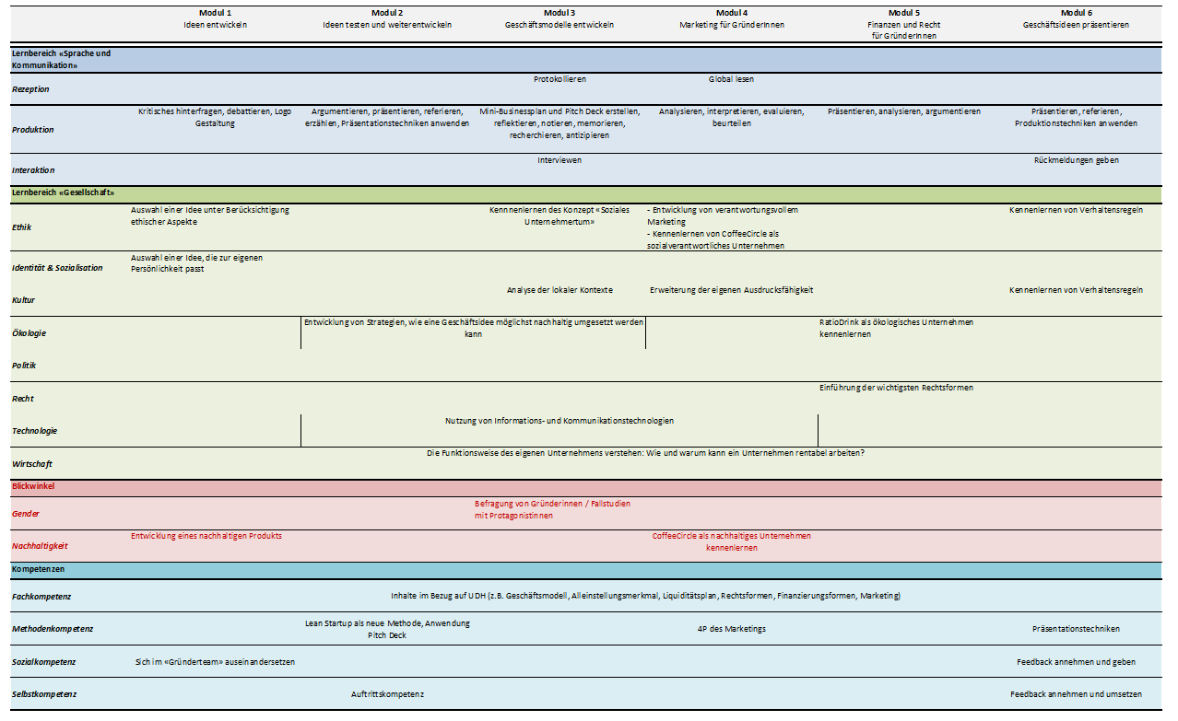
Ancrage des contenus dans le PEC CG (image symbolique)

